Slide 1
География России
Лекция 1

Slide 2
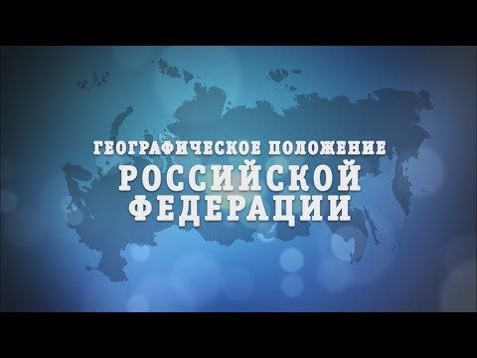
☺ РЭП-урок
Географическое положение России

Slide 3
Российская Федерация — самая большая по площади страна мира. Её площадь составляет 17,1 млн. км2
Омывается водами трех океанов:
на севере — Северным Ледовитым,
на востоке — Тихим;
на западе и юго-западе имеет выход к морям Атлантического океана.
Крайние точки:
северная — мыс Флигели на о. Рудольфа, на материке – мыс Челюскин,
южная — гора Базардюзю (в Дагестане),
западная — мыс Песчаная (недалеко от г. Калининграда),
восточная — в западном полушарии на о. Ратманова в Беринговом проливе, крайняя материковая точка – мыс Дежнёва.

Slide 4
Страны, с которыми граничит Россия:
Норвегия
Финляндия
Эстония
Латвия
Литва
Польша
Белоруссия
Украина
Грузия
Азербайджан
Казахстан
КНР (Китай)
Монголия
КНДР (Северная Корея)
Япония
США
Частично признанные государства:
Южная Осетия
Абхазия

Slide 5
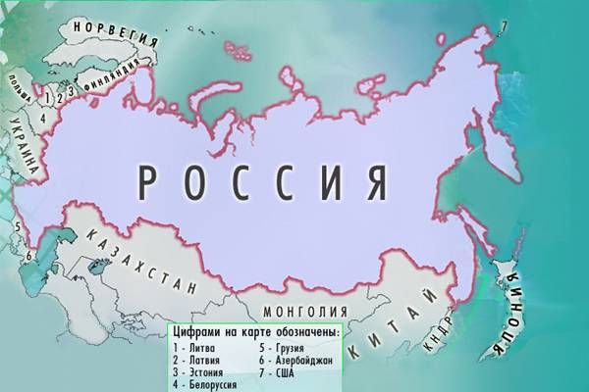

Slide 6
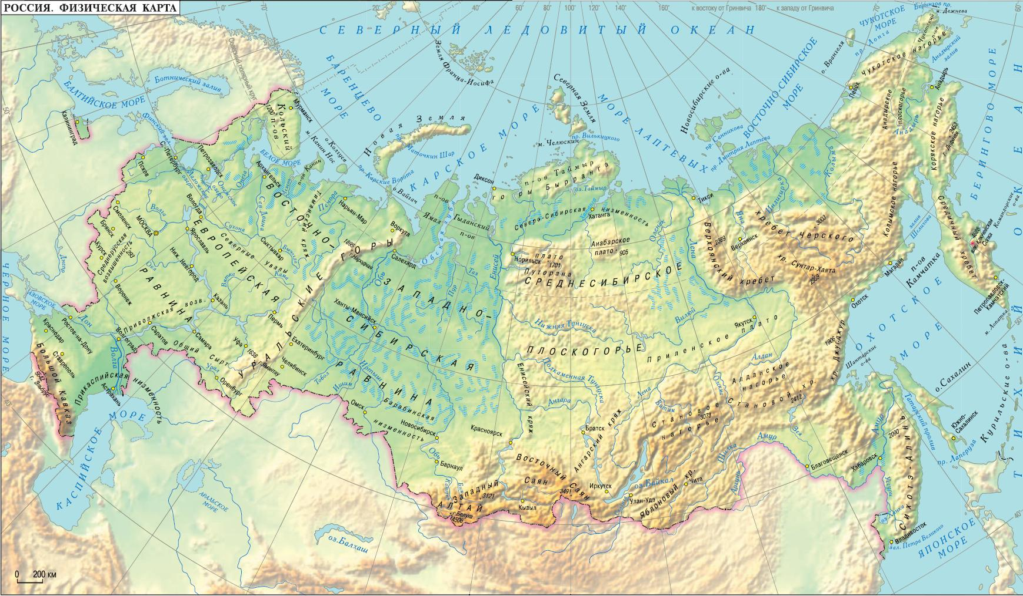

Slide 7
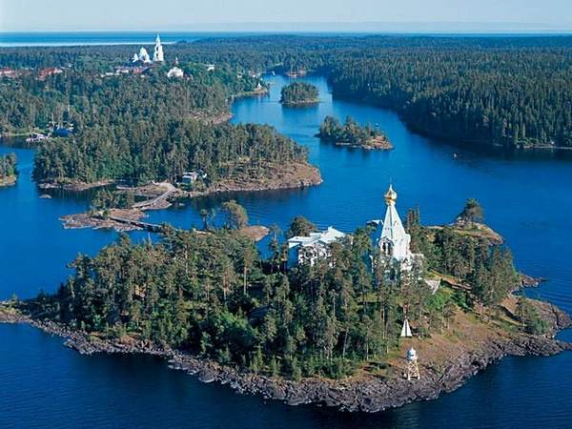
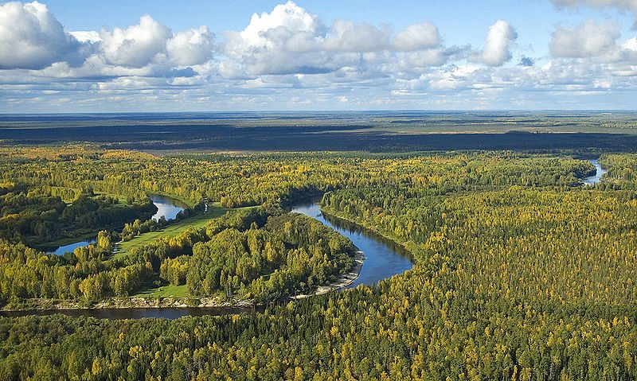
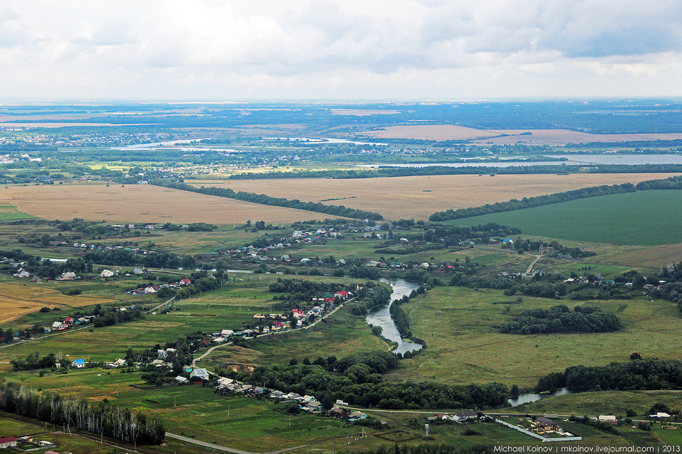
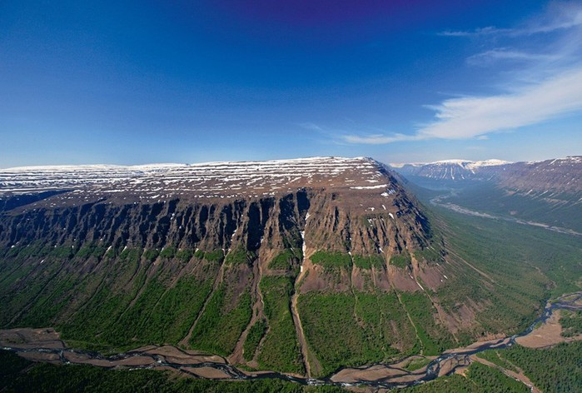
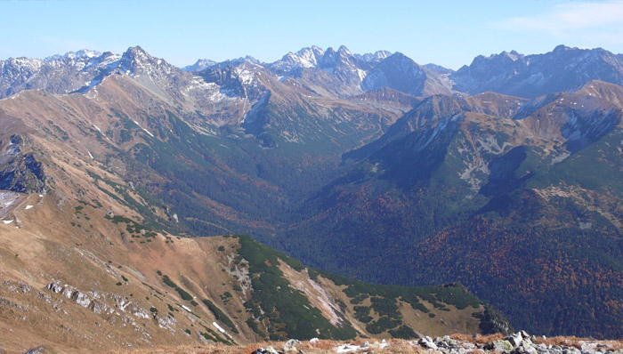
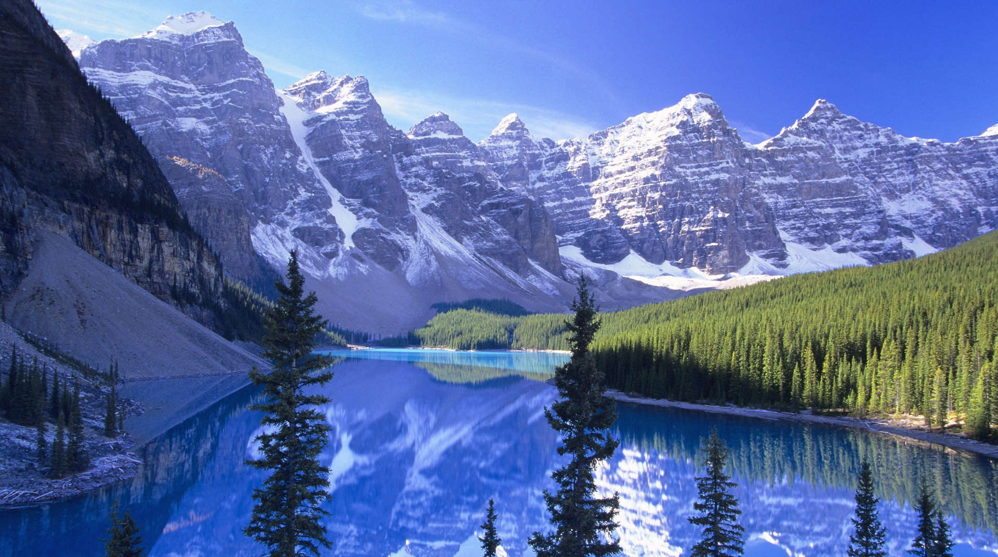
Рельеф
6 основных орографических частей:
Фенноскандия (или Кольско-Карельский регион),
Восточно-Европейская (Русская) равнина,
Уральские горы,
Западно-Сибирская равнина,
Среднесибирское плоскогорье,
горы юга и востока России.
70 % территории России расположено на равнинах.

Slide 8
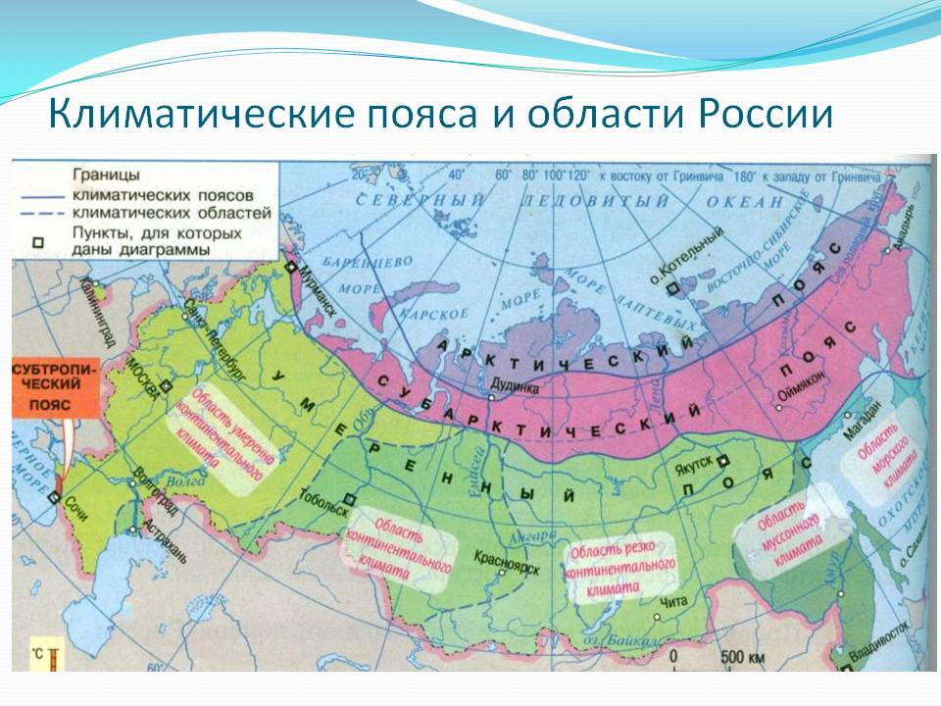

Slide 9
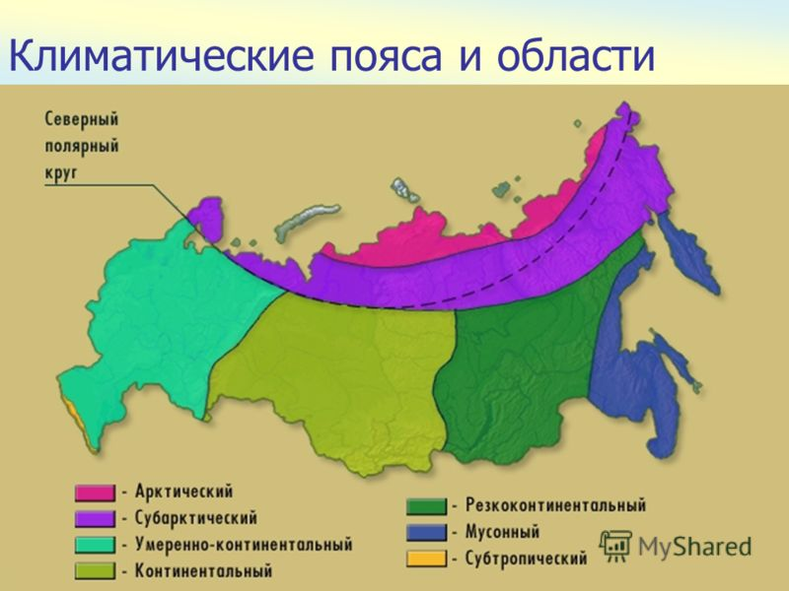

Slide 10
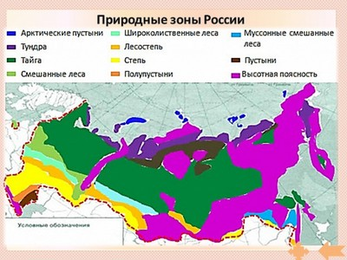

Slide 11
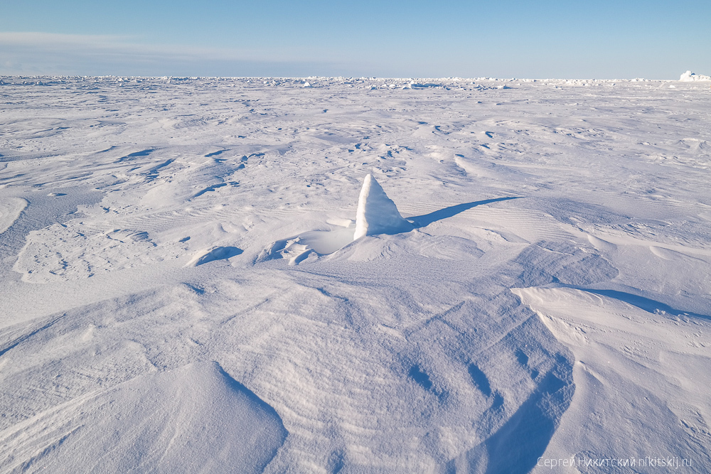
Арктическая пустыня

Slide 12
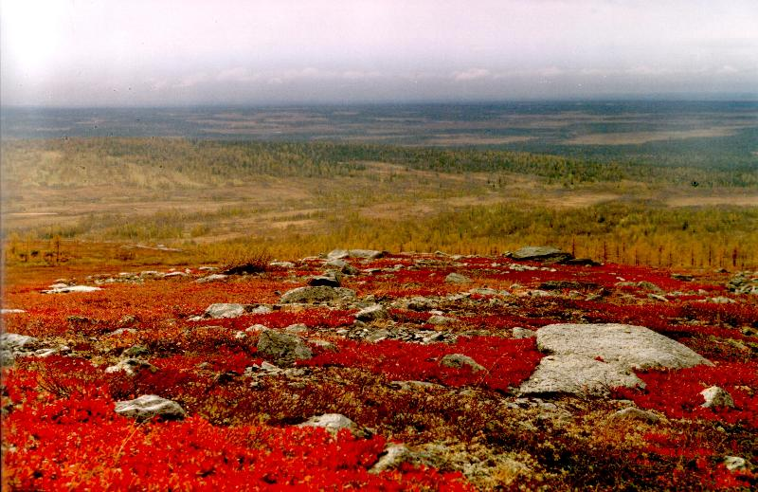
Тундра

Slide 13
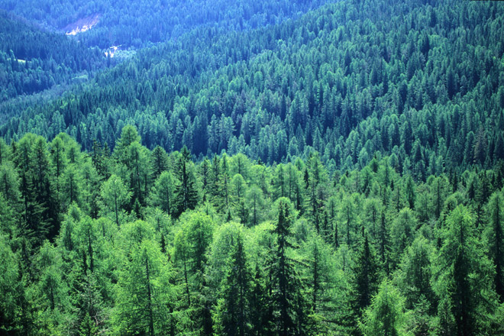
Тайга

Slide 14
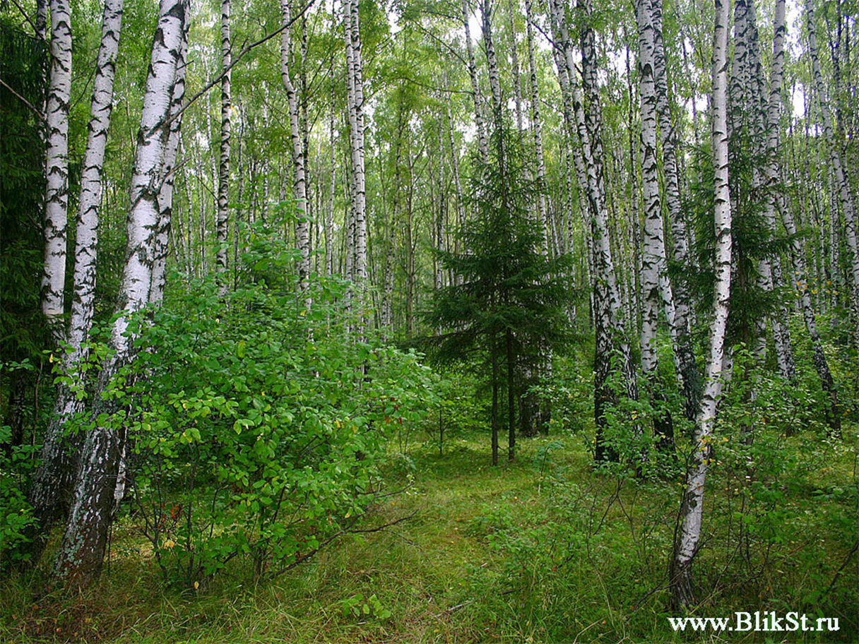
Смешанные леса

Slide 15
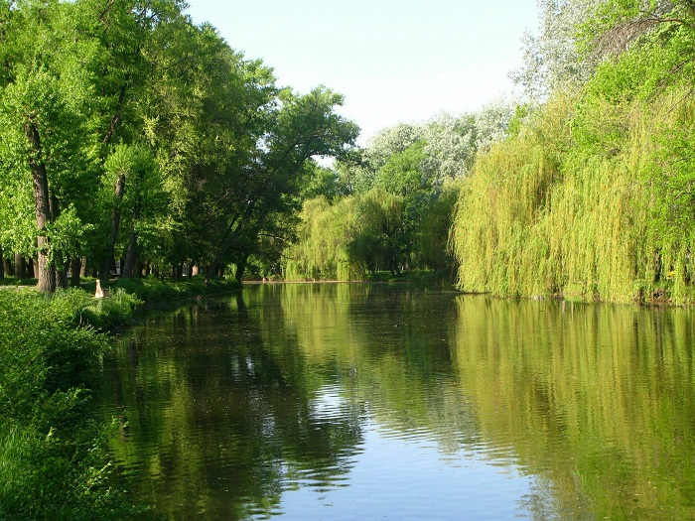
Широколиственные леса

Slide 16
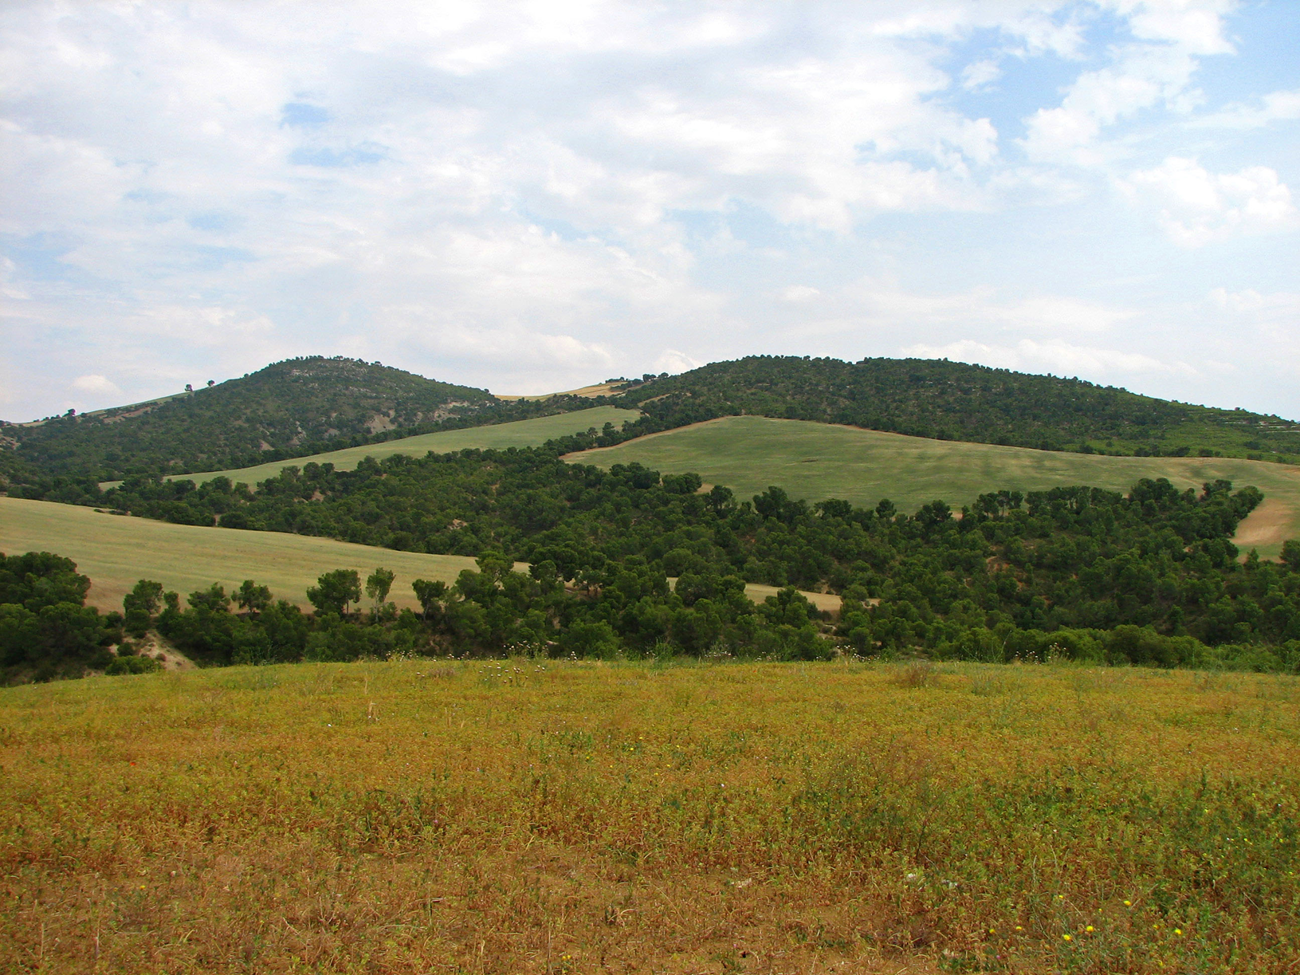
Лесостепь

Slide 17
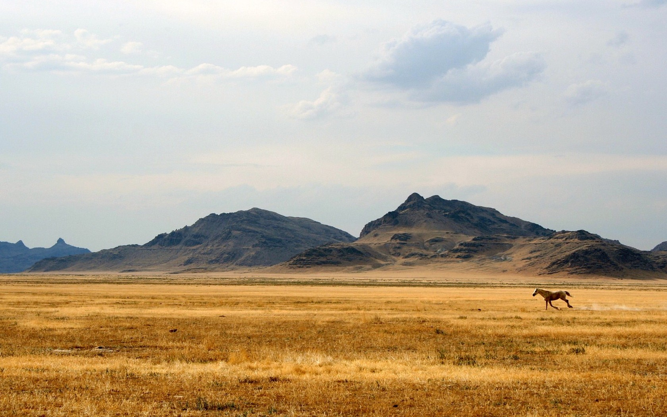
Степь

Slide 18
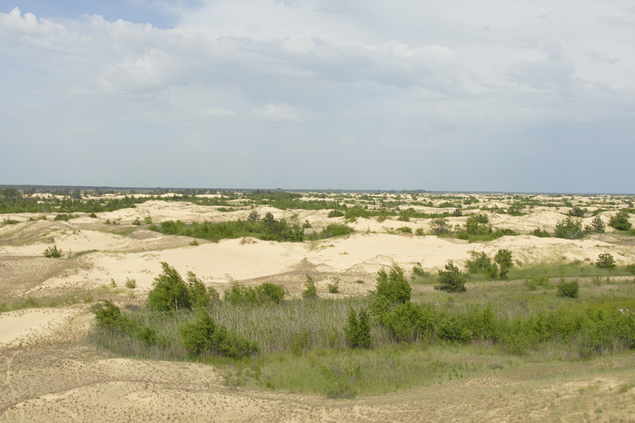
Полупустыня

Slide 19
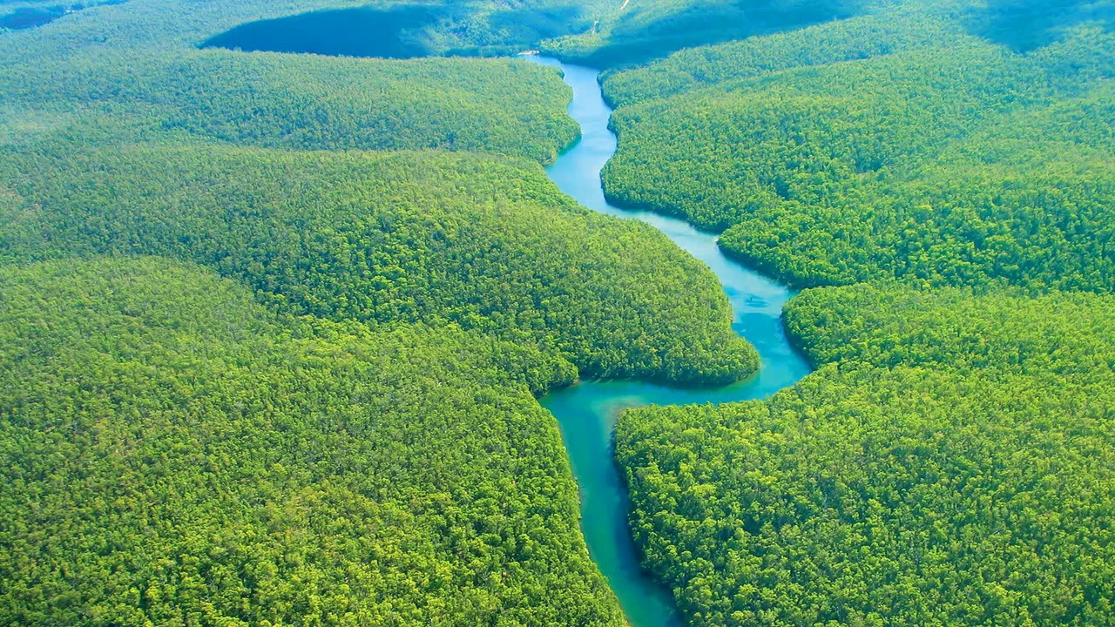
Муссонный смешанный лес

Slide 20
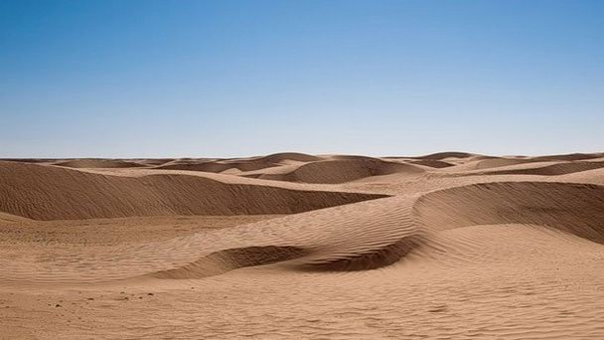
Пустыня

Slide 21
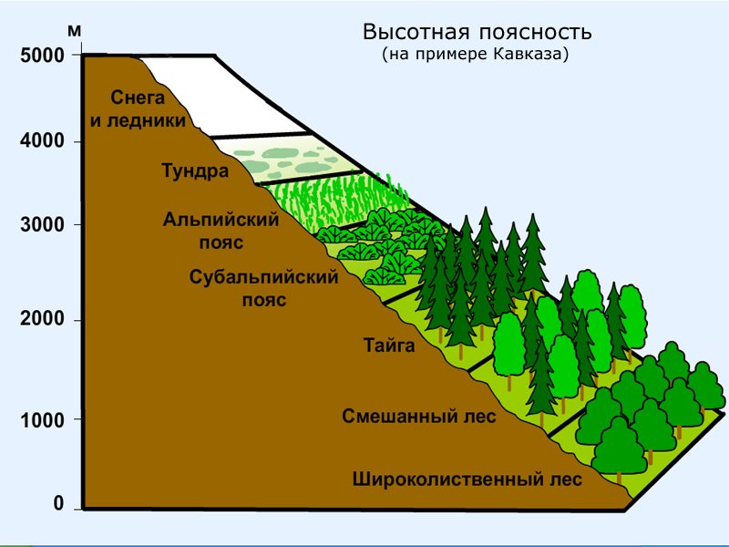

Slide 22
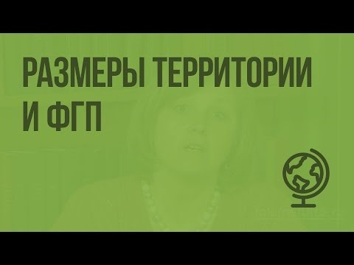
Территория и географическое положение России

